Slide 1
Gaming Technologies
Uygar Senocak
a0854685

Slide 2
Spielidee
Vereinfachtes Basketball (nur Korbwürfe)
Gegen computer
Spieler kontrolliert die Wurfstärke
Punkte pro Treffer
Die Spielerposition wird zufällig neu ausgewählt

Slide 3
Warum dieses Spiel
Persönliches Interesse
Genug für Anfanger

Slide 4
Computer-Gegner / KI
Maschine Learning “Linear Regression”
alle Treffer mit der zugehörigen Entfernung aufgeschrieben
KI gegen sich selbst spielen gelassen und die optimale Gerade verbesser

Slide 5
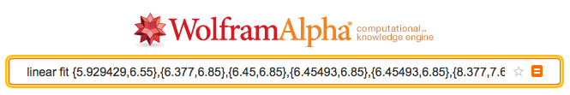
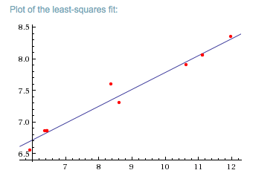

Simple Linear Regression

Slide 6
Vorgehensweise & Probleme
Idee/Konzept ausgearbeitet
In Unity umgesetzt
Fehler behoben
Verbesserungen implementiert
Kollision hat nicht funktioniert
Position von Korb falsch berechnet
Ki implementierung

Slide 7
Live ☺

Slide 8
Danke für Ihre Aufmerksamkeit

